Slide 1
Основные направления работ по развитию системы национальных общетехнических стандартов, в том числе в обеспечение применения новых инженерных и информационных технологий компьютерного проектирования и моделирования
Судов Евгений Владимирович
НИЦ «Прикладная логистика»
Заместитель руководителя ТК №482 «Поддержка жизненного цикла экспортируемой продукции военного и продукции двойного назначения»

Slide 2
«1.2. Проведите инвентаризацию и анализ нормативных правовых актов Российской Федерации, решений Военно-промышленной комиссии Российской Федерации и коллегии Военно-промышленной комиссии Российской Федерации, касающихся разработки отдельных видов вооружения, военной и специальной техники, а также нормативных документов, включая национальные стандарты Российской Федерации и государственные военные стандарты, устанавливающие требования к проектированию военной техники, и по результатам работы представьте согласованные предложения о внесении в них изменений, необходимых для перехода на разработку таких вооружения, военной и специальной техники с применением технологий компьютерного проектирования с учетом подпункта 1.1 пункта 1 настоящего поручения»
«1.1. Представить согласованные предложения об установлении переходного периода (ориентировочно до 2021 – 2023 гг.), после которого разработка высокотехнологичных и перспективных изделий (образцов) вооружения, военной и специальной техники должна осуществляться только с применением современных технологий компьютерного проектирования, электронного математического моделирования, имитационных программ и моделирующих комплексов»
(поручение Правительства РФ от 09.06.2017 № РД-П7-3706)

Slide 3
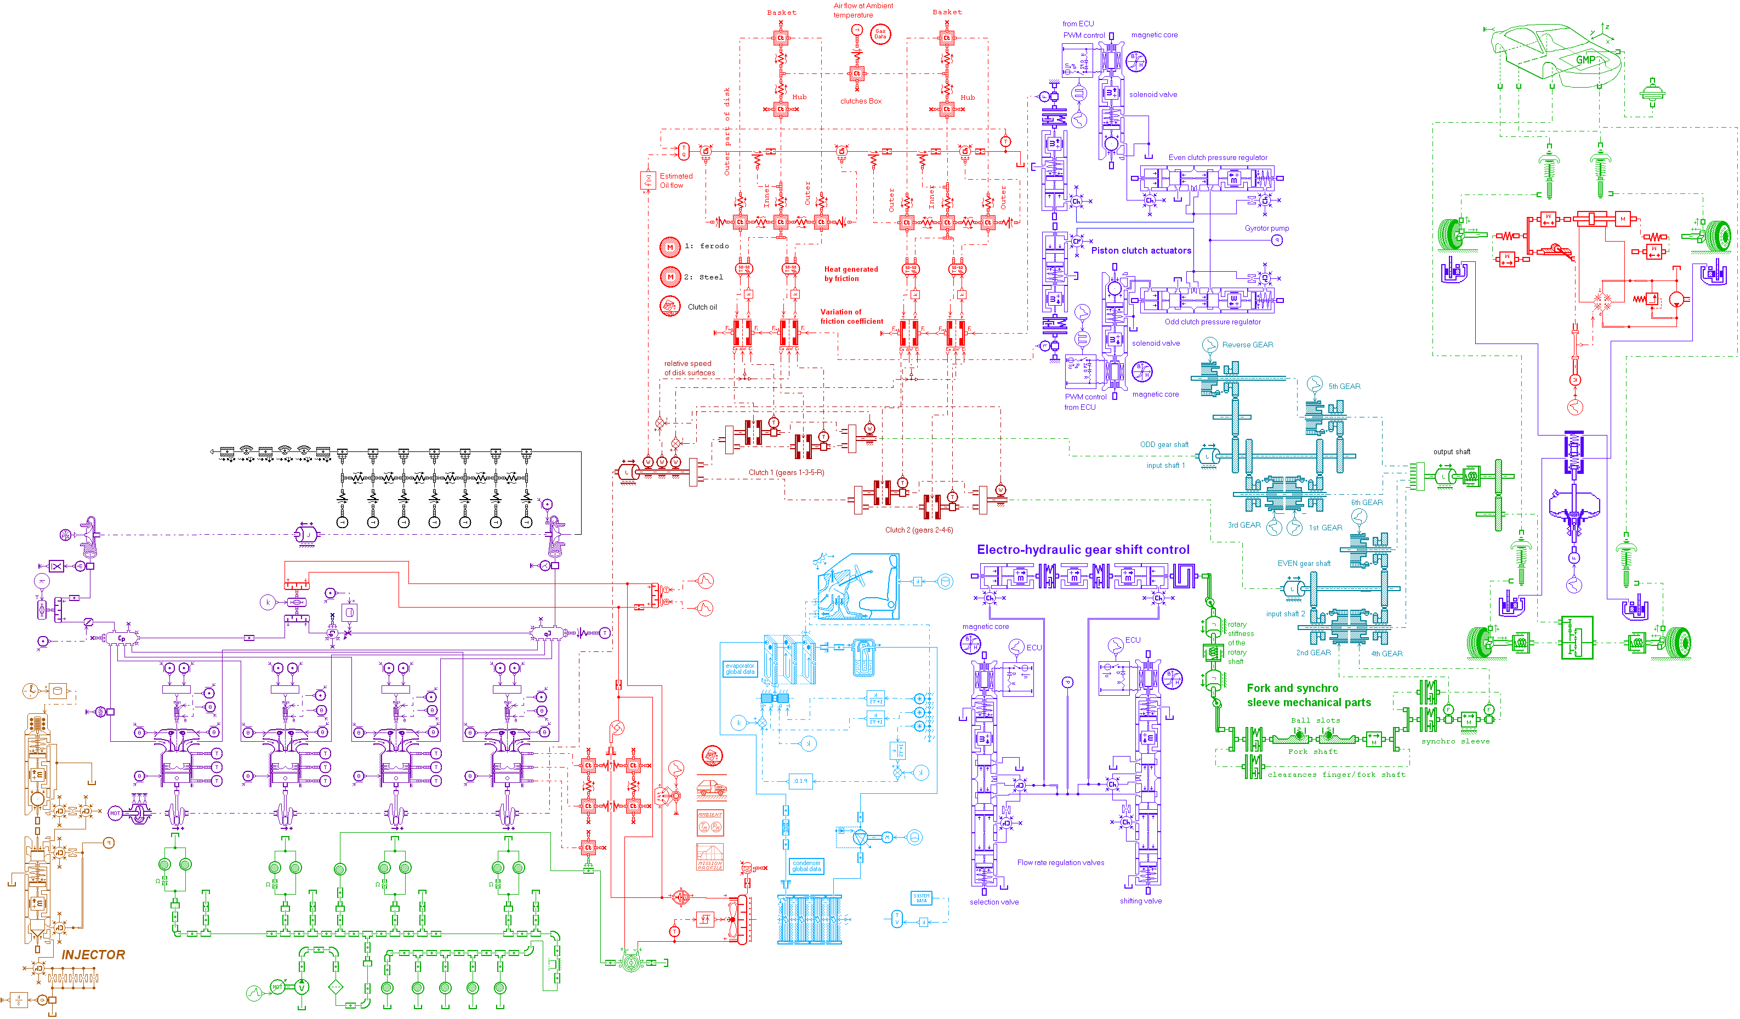
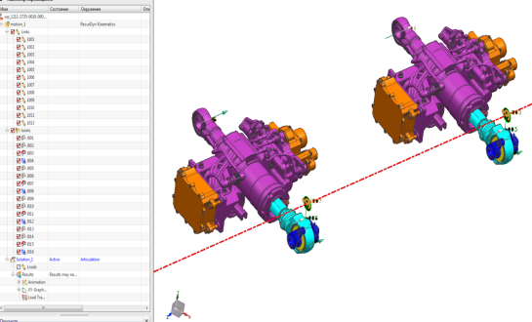
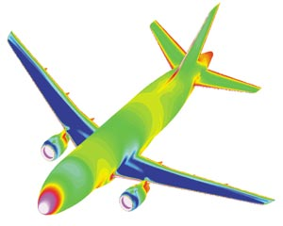
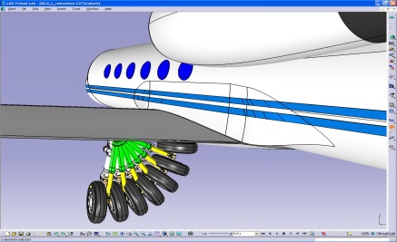
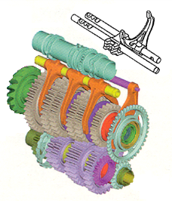
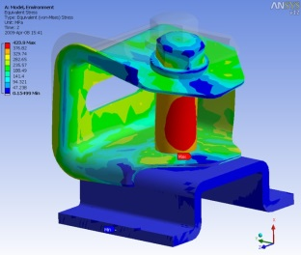
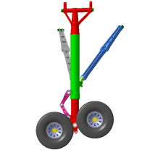
Интегрированная компьютерная модель изделия -
это совокупность взаимосвязанных компьютерных моделей, отражающих и подтверждающих с заданной степенью точности заданные или достигнутые свойства изделия, процесса его производства и системы его эксплуатации.
Междисциплинарное моделирование (1D-моделирование)
if(ic[0] == 0)
{ /* Valve is moving freely */
logi = ( ((*xv) < -xvhys) || ((*xv) > 1.0 + xvhys) );
/* Check for saturation */
area = (*xv)*amax;
*qout = orif3_(pin, pout, &area, &hdiam, &cqmax, &lamc);}
3D -моделирование физических свойств
Гидродинамика
Гидравлика
Акустика
Прочность
Аэродинамика
Теплообмен
Механика
Пневматика
Электрика

Slide 4
Комплексы и системы общетехнических стандартов, используемые при разработке ВВСТ
Национальные и межгосударственные стандарты | Государственные военные стандарты
2 Единая система конструкторской документации (ЕСКД) | 0002 Единая система конструкторской документации. Военная техника
3 Единая система технологической документации (ЕСТД)
4 Система показателей качества продукции (СПКП)
13 Репрография. Микрография. Документы для микрофильмирования | 0013 Система "Репрография"
14 Единая система технологической подготовки производства (ЕСТПП)
15 Система разработки и постановки продукции на производство (СРПП) | 0015 Система разработки и постановки на производство военной техники
19 Единая система программной документации (ЕСПД) | 0019 Программное обеспечение встроенных систем
20 Комплексные системы общих технических требований и контроля качества | 0020 Комплексные системы общих технических требований и контроля качества
24 Единая система стандартов автоматизированных систем управления (АСУ) | 0024 Система автоматизированных систем управления
26 Средства измерений и автоматизации
27 Система стандартов «Надежность в технике» | 0027 Система "Надежность военной техники"
28 Система технического обслуживания и ремонта техники
29 Система стандартов эргономических требований и эргономического обеспечения | 0029 Система эргономических требований и эргономического обеспечения. Система "человек- машина"
30 Система стандартов эргономики и технической эстетики
31 Технологическая оснастка
33 Единый Российский страховой фонд документации | 0033 Система страхового фонда документации
34 Информационные технологии | 0034 Система "Информационная технология"

Slide 5
Стандарты системы ЕСКД, регламентирующие представление КД в электронном виде
Обозначение | Наименование
ГОСТ 2.051-2013 | ЕСКД. Электронные документы. Общие положения
ГОСТ 2.052-2013 | ЕСКД. Электронная модель изделия. Общие положения
ГОСТ 2.053-2013 | ЕСКД. Электронная структура изделия. Общие положения
ГОСТ 2.511-2011 | ЕСКД. Правила передачи электронных конструкторских документов. Общие положения
ГОСТ 2.512-2011 | ЕСКД. Правила выполнения пакета данных для передачи электронных конструкторских документов. Общие положения
ГОСТ 2.055-2014 | ЕСКД. Электронная спецификация. Общие положения
ГОСТ 2.056-2014 | ЕСКД. Электронная модель детали. Общие положения
ГОСТ 2.057-2014 | ЕСКД. Электронная модель сборочной единицы. Общие положения
ГОСТ 2.058-2014 | ЕСКД. Правила выполнения реквизитной части электронных конструкторских документов. Общие положения
ГОСТ 2.611-2011 | ЕСКД. Электронный каталог изделий. Общие положения
ГОСТ 2.612-2011 | ЕСКД. Электронный формуляр. Общие положения

Slide 6
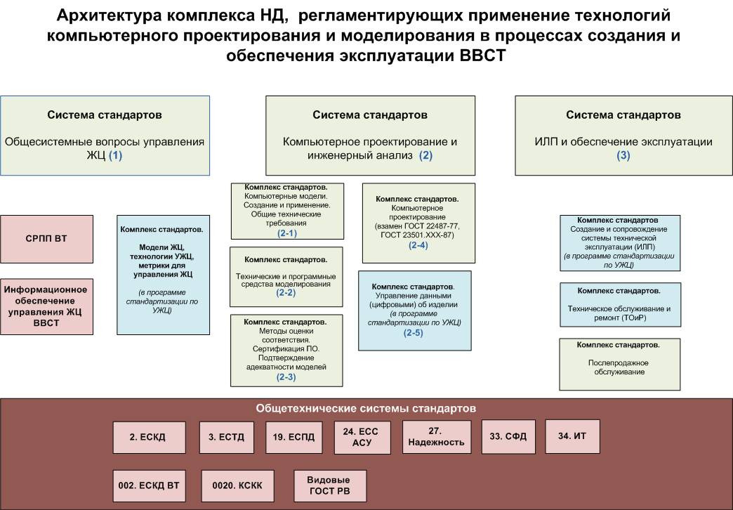

Slide 7
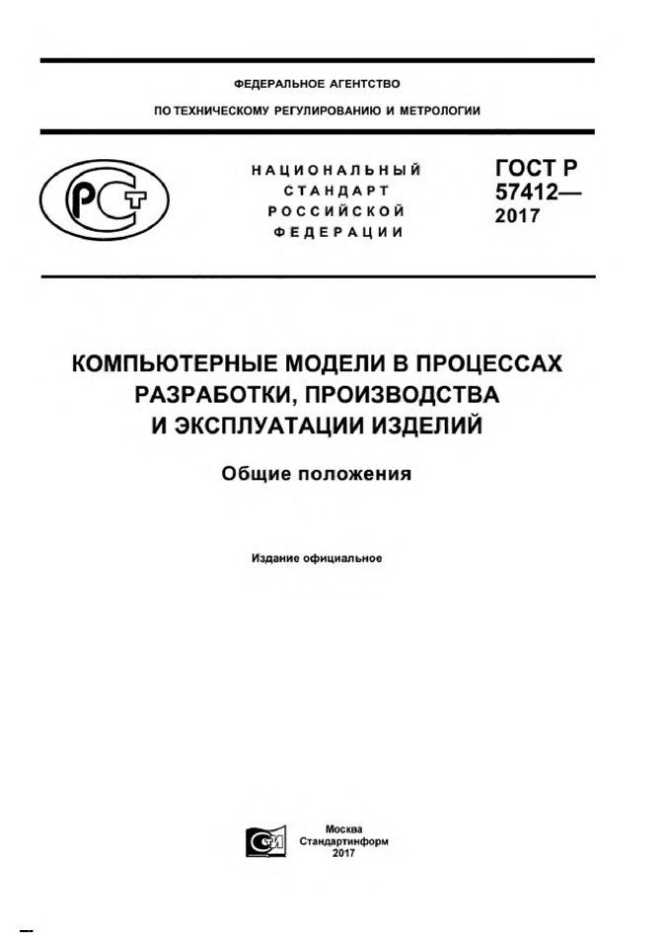

Slide 8
Комплекс стандартов (2-5):
«Управление цифровыми данными об изделии»
ГОСТ Р Управление данными об изделии. Термины и определения
ГОСТ Р Управление данными об изделии. Порядок представления результатов проектно-конструкторских работ в электронной форме. Общие требования»
ГОСТ Р Управление данными об изделии. Электронный макет изделия. Общие требования»
ГОСТ РВ Поддержка жизненного цикла военной техники информационная. Управление электронными документами и данными об изделии. Общие положения

Slide 10
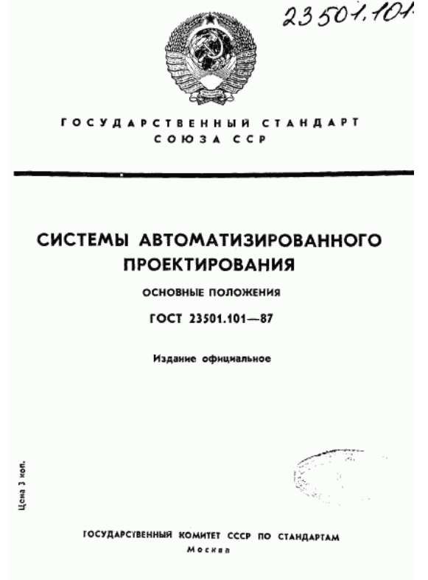
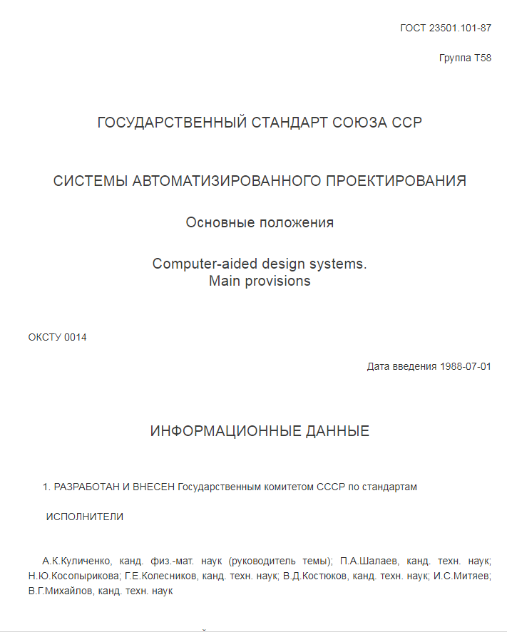
Действующие стандарты в области САПР

Slide 12
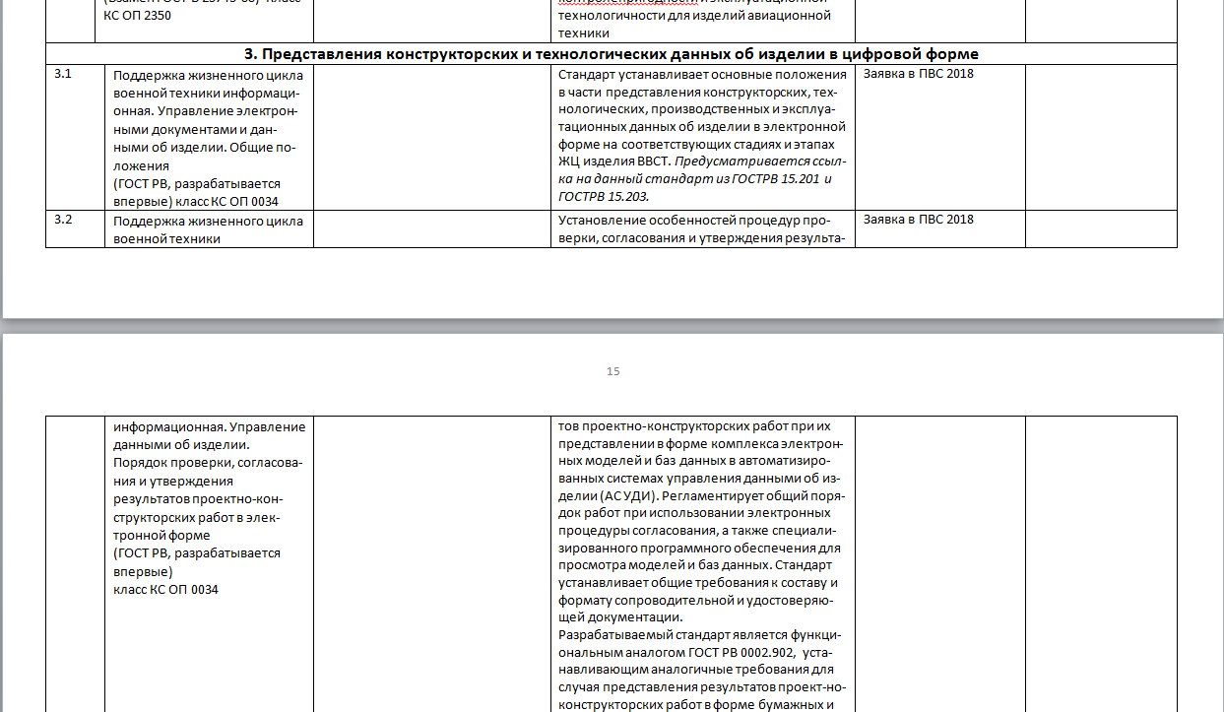
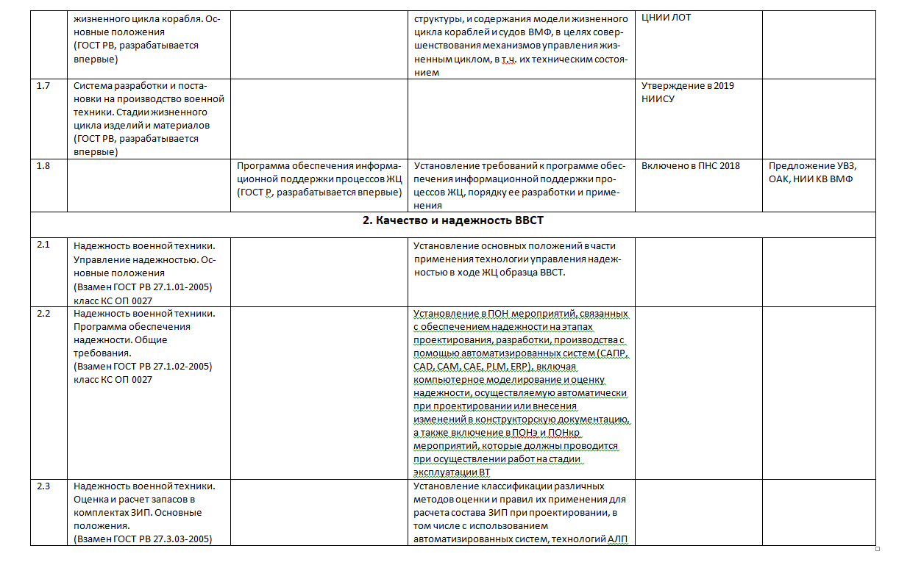
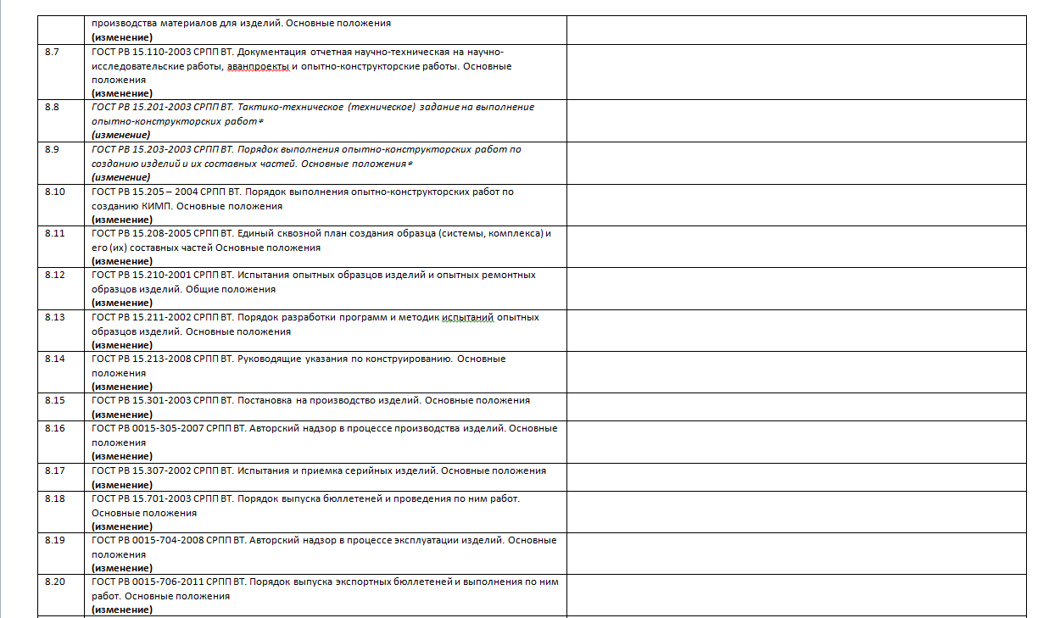
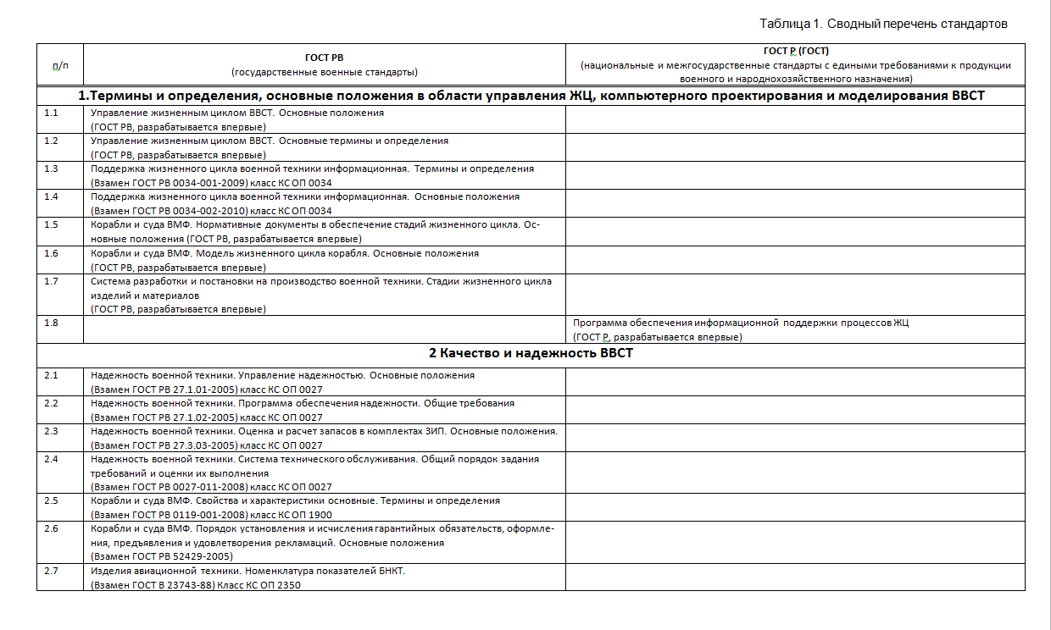

Slide 13
Ожидаемые результаты работ в 2018-2019
2018 ( 7 ГОСТ Р) | 2019 ( 8 ГОСТ Р) | 2019 ( 6 ГОСТ РВ)
ГОСТ Р Планирование и управление материально-техническим обеспечением. Формирование номенклатуры предметов снабжения ГОСТ Р Интегрированная логистическая поддержка. Планирование технического обслуживания и ремонта. Анализ уровней ремонта. Основные положения ГОСТ Р Управление данными об изделии. Порядок представления результатов проектно-конструкторских работ в электронной форме. Общие требования ГОСТ Р Управление данными об изделии. Термины и определения ГОСТ Р Управление данными об изделии. Электронный макет изделия. Общие требования ГОСТ Р Управление стоимостью жизненного цикла. Номенклатура показателей для оценивания стоимости ЖЦ. Общие требования ГОСТ Р Послепродажное обслуживание промышленной продукции. Основные положения | ГОСТ Р Управление данными об изделии. Порядок представления результатов технологической подготовки производства и технологических данных в электронной форме ГОСТ Р Управление данными об изделии. Общие требования к автоматизированной системе управления данными об изделии ГОСТ Р Управление данными об изделии. Взаимное преобразование конструкторских документов и данных. Общие требования ГОСТ Р Интегрированная логистическая поддержка экспортируемой ПВН. Каталогизация предметов снабжения экспортируемой ПВН. Основные положения ГОСТ Р Интегрированная логистическая поддержка экспортируемой ПВН. Каталогизация предметов снабжения экспортируемой ПВН. Форматы описания характеристик предметов снабжения. Общие требования ГОСТ Р Интегрированная логистическая поддержка экспортируемой ПВН. Исходные данные для каталогизации предметов снабжения. Общие положения ГОСТ Р Программа обеспечения информационной поддержки процессов ЖЦ ГОСТ Р Управление данными об изделии. Требования к составу, содержанию, оформлению, разработке и использованию нормативно-справочной документации | ГОСТ РВ Поддержка ЖЦ военной техники информационная. Управление электронными документами и данными об изделии. Общие положения ГОСТ РВ Порядок выполнения работ по интегрированной логистической поддержке на стадиях жизненного цикла ГОСТ РВ Поддержка ЖЦ военной техники информационная. УДИ. Порядок проверки, согласования и утверждения результатов ПКР в электронной форме ГОСТ РВ Поддержка ЖЦ военной техники информационная. Порядок применения электронной цифровой подписи в электронной технической документации образцов ВВСТ ГОСТ РВ Управление жизненным циклом ВВСТ. Основные термины и определения ГОСТ РВ Управление жизненным циклом ВВСТ. Основные положения

Slide 14
Благодарю за внимание!

